Slide 1
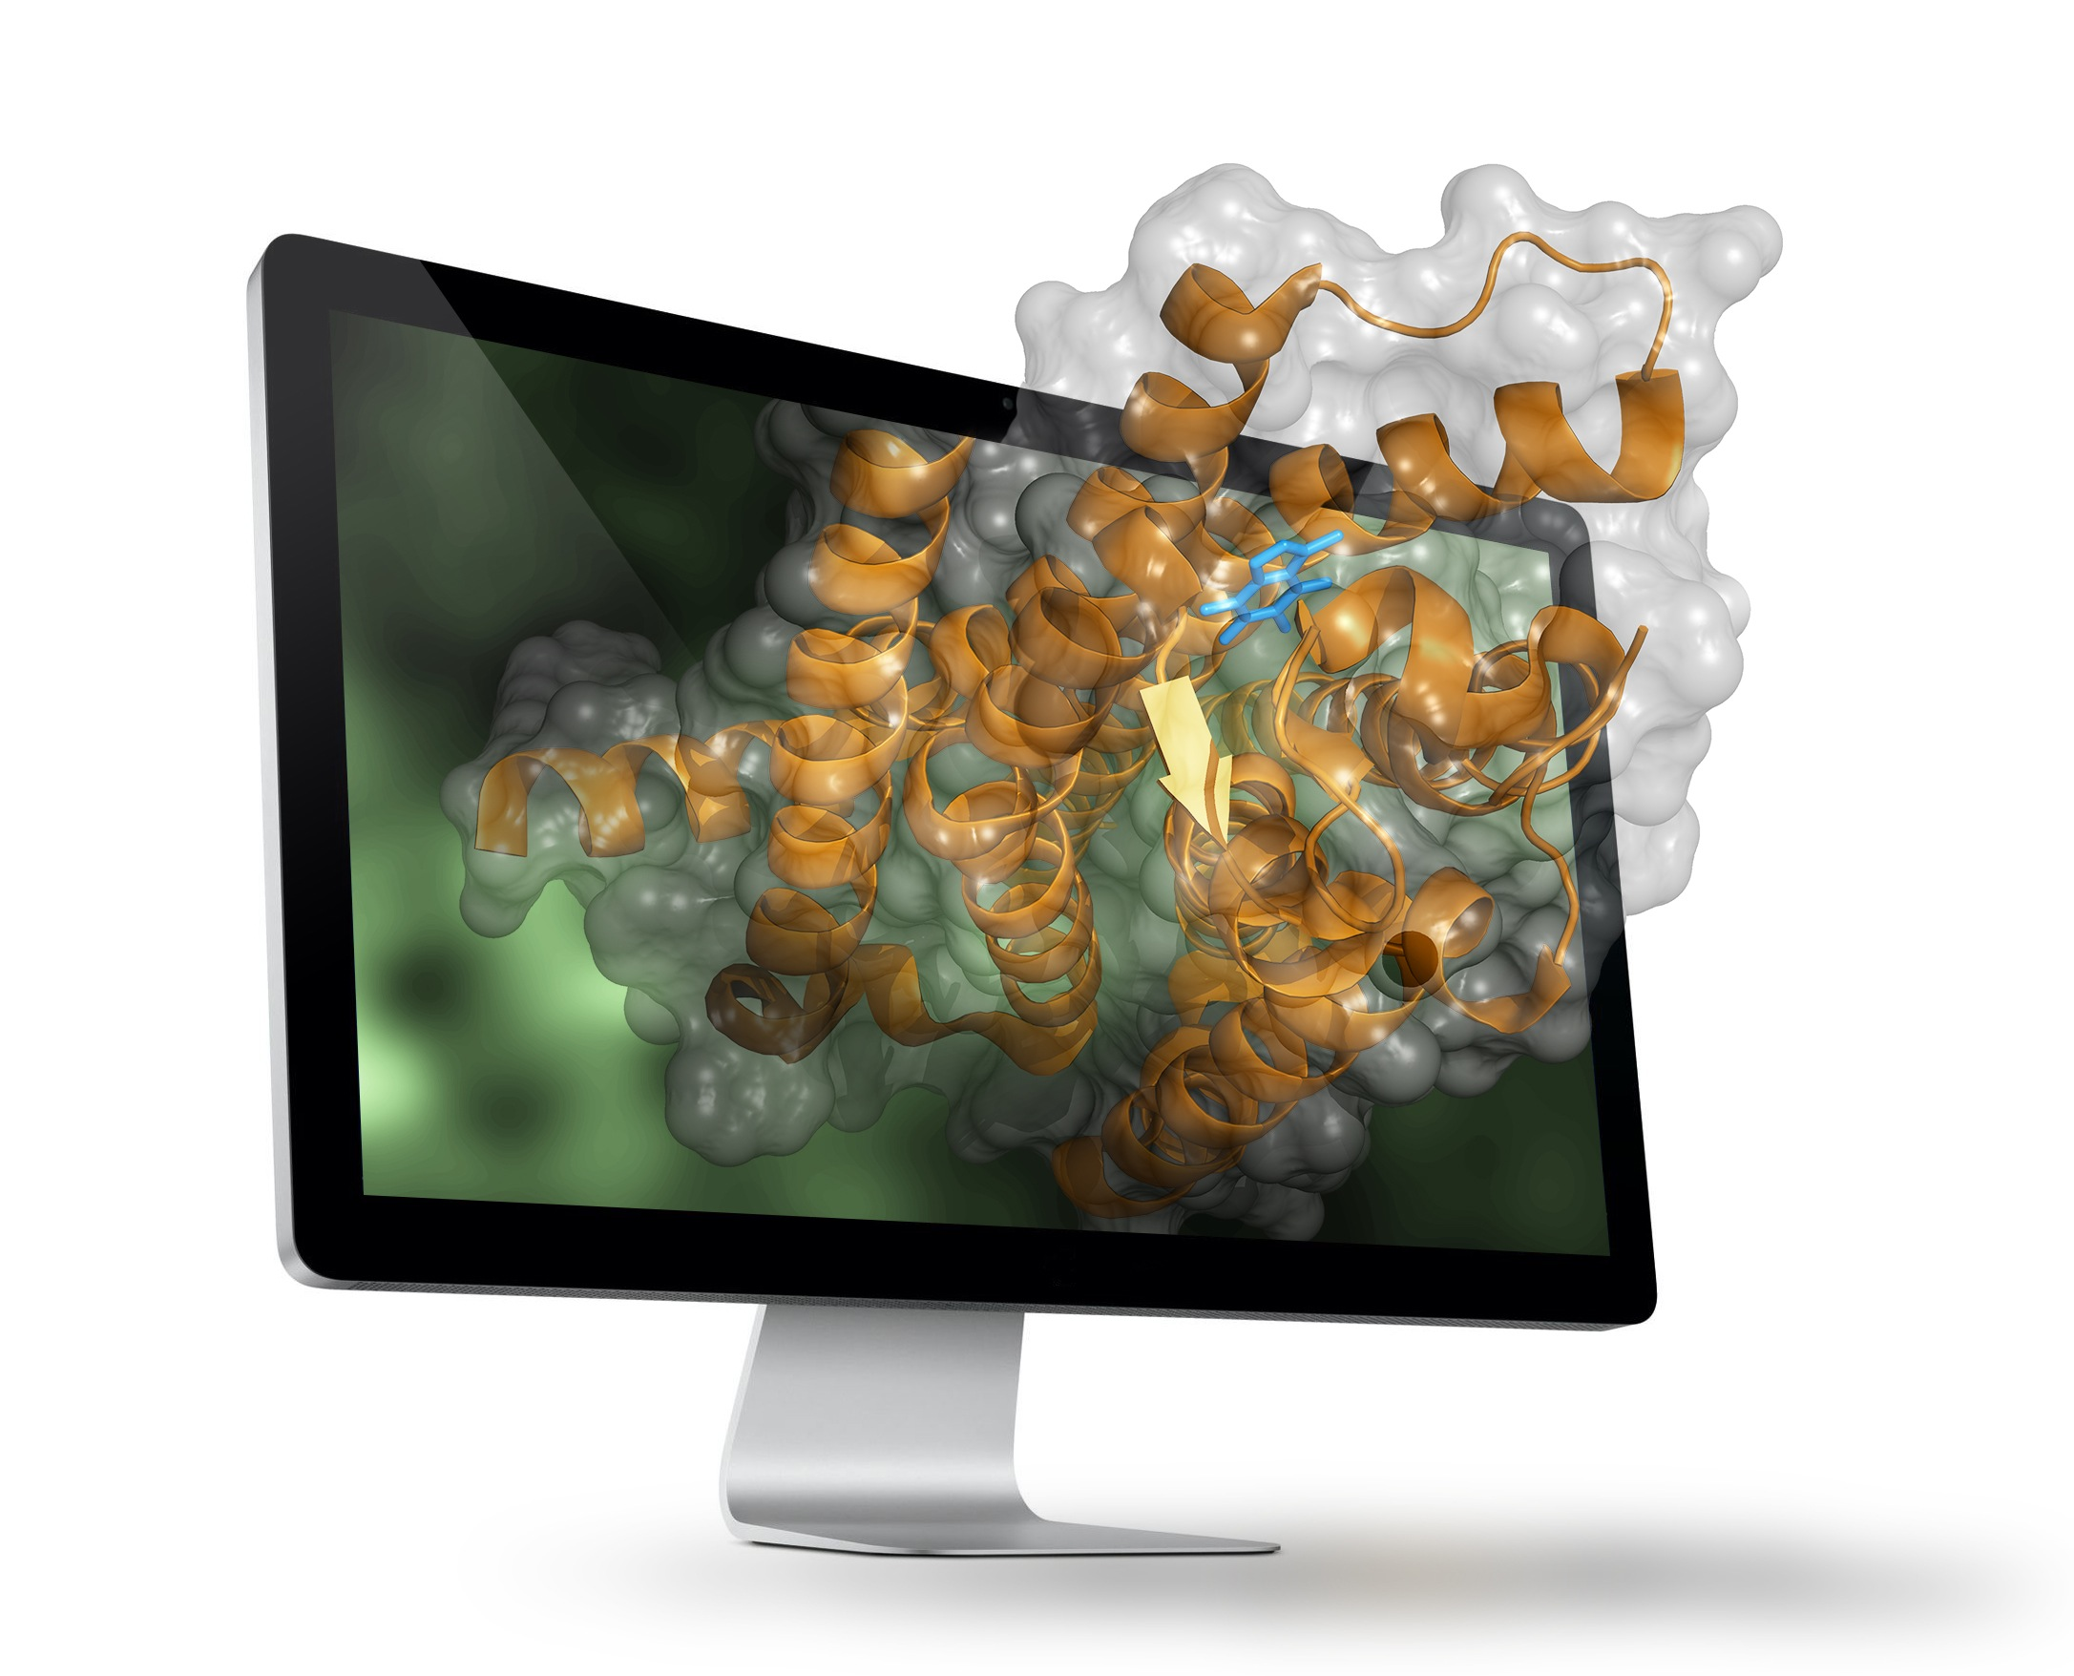
Pokročilá chemoinformatika
Lineární modely
únor 2017

Slide 2
První QSAR modely

Slide 3


Historie
První QSAR modely využité pro popis biologické aktivity:
Kde:
  C je koncentrace nutná pro vyvolání reakce
  log P je rozdělovací koeficient
  σ je Hammetův parametr
Publikováno pány Hanschem a Fujitou v letech 1964 - 1969
3

Slide 4
Metody tvorby QSAR/QSPR modelů

Slide 5
Metody tvorby modelů
lineární, logistická, zobecněná regrese
MLR (Multiple Linear Regression)
KNN (K-Nearest Neighbors)
Decision Tree a Random Forest
ASNN (ASsociative Neural Networks)
Naive Bayes
Support Vector Machine

Slide 6
Regrese

Slide 7
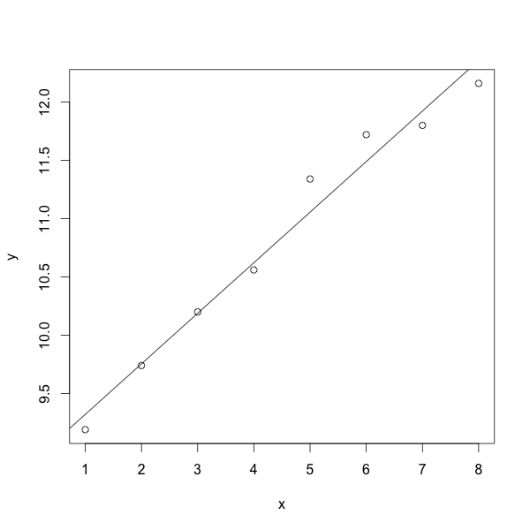
Lineární regrese
proměnné x a y, hledáme takové a a b, které nejlépe popiše vzájemný lineární vztah
y = ax + b
Používáme metodu
nejmenších čtverců pro
minimalizaci výsledné
sumy vzdálenosti bodů
od přímky
Požadavek na normální
rozložení dat!

Slide 8
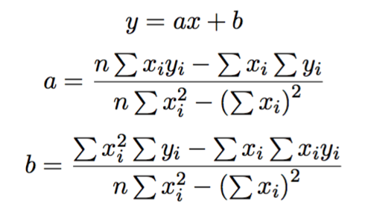
Lineární regrese – výpočet parametrů
Při hledání parametrů a a b potřebujeme znát sadu hodnot x a y (hodnoty deskriptorů a vlastností:

Slide 9
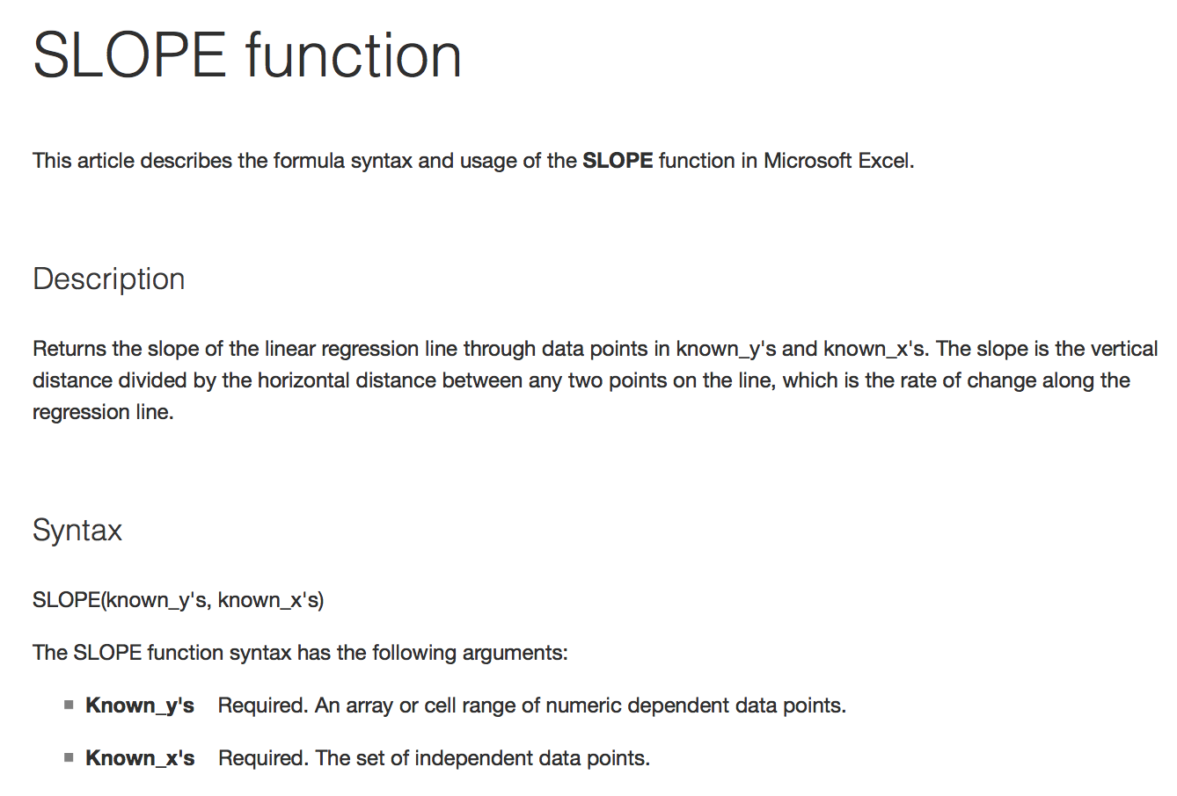
Lineární regrese – Excel a Calc
V Excelu a Calcu (LibreOffice a OpenOffice.org) lze koeficient a zjistit funkcí SLOPE(Y; X) a konstantu b funkcí INTERCEPT(Y; X).
Případně lze oba koeficienty zjistit maticově zadanou funkcí {=LINEST(Y;X)}.
V českém Excelu se tato
funkce nazývá
LINREGRESE.

Slide 10
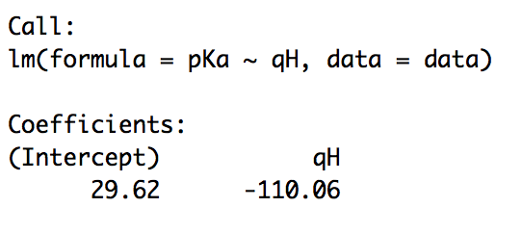
Lineární regrese v R
dataset = read.csv(“filename.csv”, sep = ”;”)
model = lm(Y~x, data = dataset)
model
plot(model)

Slide 11
Proč více proměnných (regresorů, deskriptorů) v modelu?

Slide 12
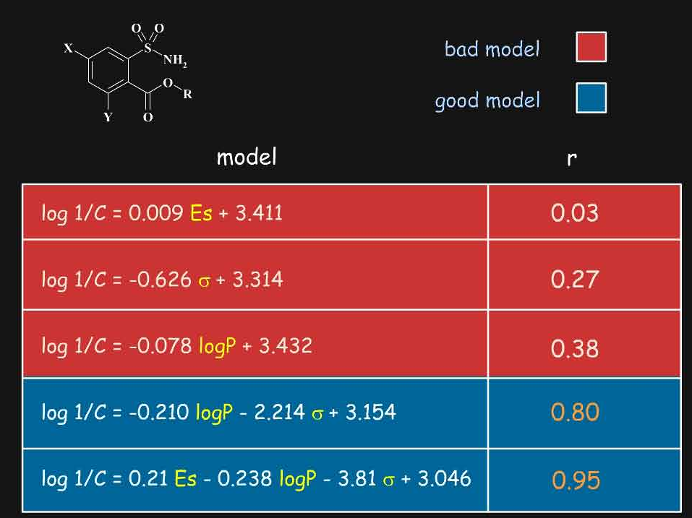
Více deskriptorů v modelu - důvod

Slide 13
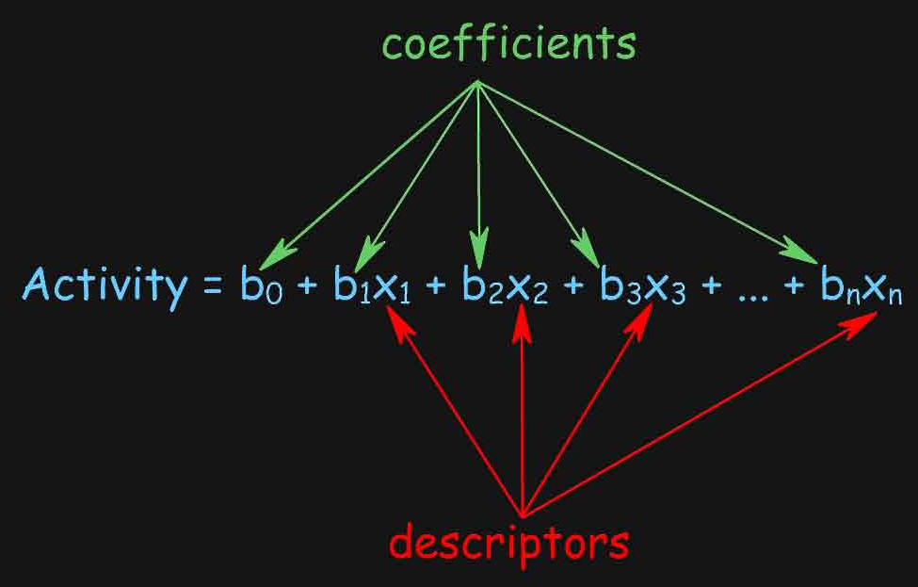
Více rozměrné modely

Slide 14
Vícerozměrné modely
QSAR/QSPR modely jsou popsány rovnicí:
A = p₁.d₁ + p₂.d₂ + p₃.d₃ + … + p_{n}.d_{n} + p_{n+1}
Kde:
p₁, p₂, …, p_{n+1} jsou parametry modelu
p_{n+1} je intercept
d₁, d₂, …, d_{n} jsou deskriptory (nezávislé proměnné, regresory)
A je predikovaná aktivita případně vlastnost

Slide 15
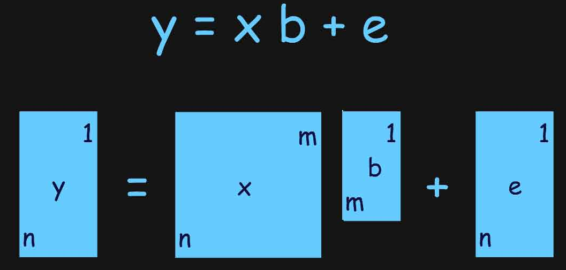
Vícerozměrné modely – maticový zapis

Slide 16
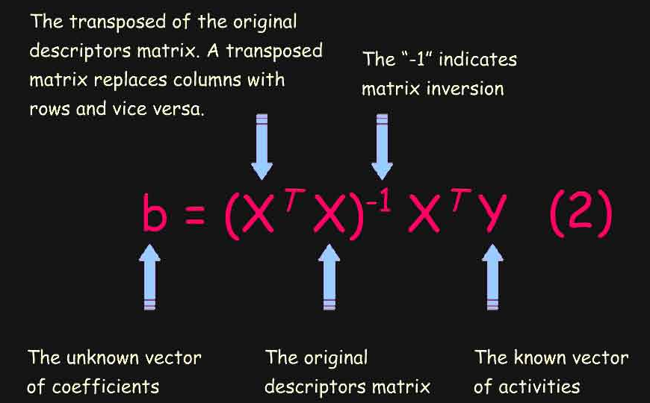
Vícerozměrné modely – výpočet koeficientů

Slide 17
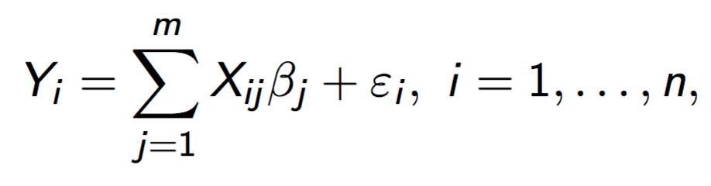
Vícerozměrné modely
Obecně:
kde ε je chyba, residuum
tuto chybu se snažíme
minimalizovat a označit
jako nezávislou chybu

Slide 18
Vizualizace chyby v quantilech – QQ plot

Slide 19
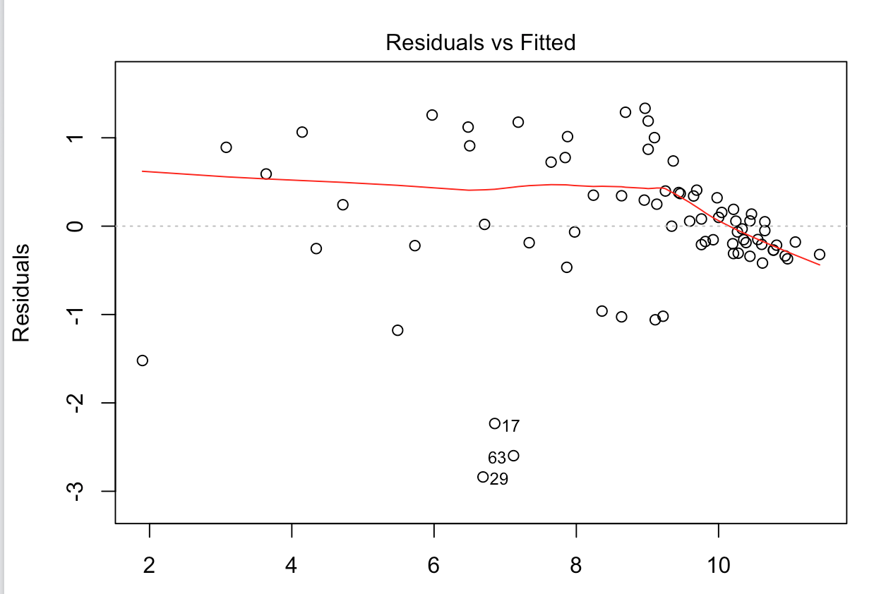
Odlehlé a pákové body
Jedná se o pozorování nebo měření, která nezapají do modelu.
Jejich residuální chyba je příliš velká.

Slide 20
Odlehlé body (outliers)
Mohou nepříjemně ovlivňovat kvalitu modelu.
Můžeme jejich hodnoty odstranit nebo přeměřit/ověřit.
  Můžeme ověřit jestli například nepatří tyto molekuly do stejné skupiny a vyřadit tuto skupinu.
Detekce na základě velikosti chyby – residua.

Slide 21
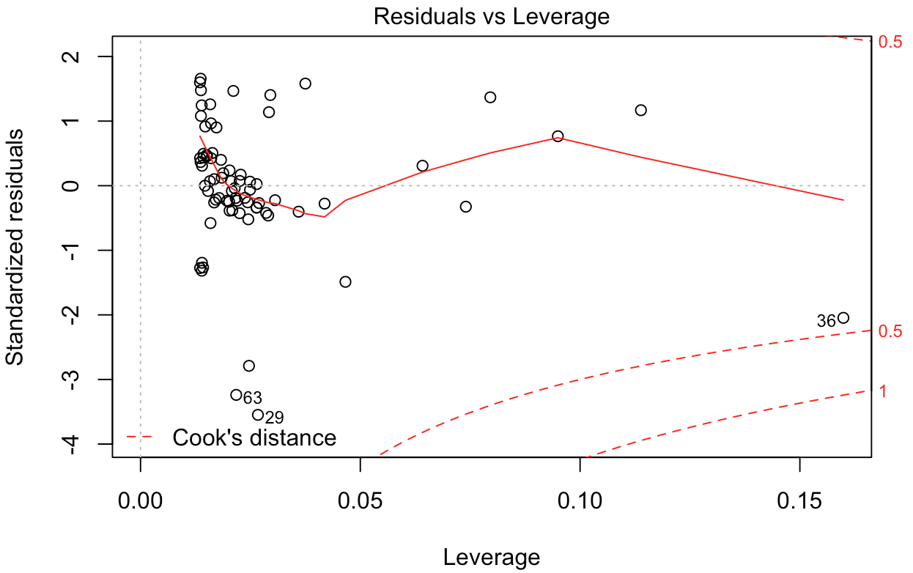
Pákové body (leverage points)
Podobně jako odlehlé body nezapadají do modelu a mají vysokou hodnotu chyby.
Tyto hodnoty bohužel velice zásadně ovlivňují kvalitu modelu.
Detekce pomocí
Cookovi
vzdálenosti.

Slide 22
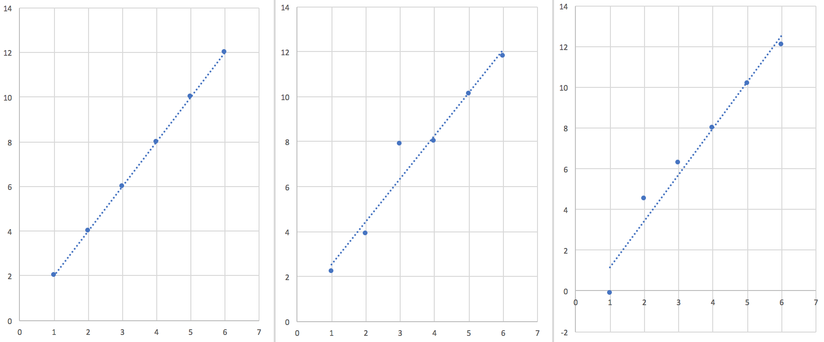
Rozdíl mezi odlehlým a pákovým bodem
outlier
leverage

Slide 23
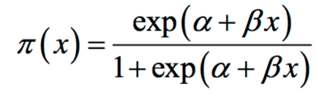
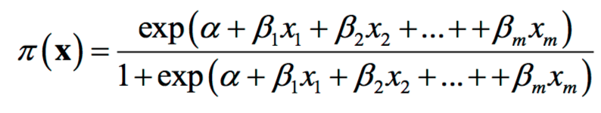
Logistická regrese
Výsledek nabývá hodnot v rozsahu <0;1>
Vícerozměrově
⍺ a β jsou parametry modelu

Slide 24
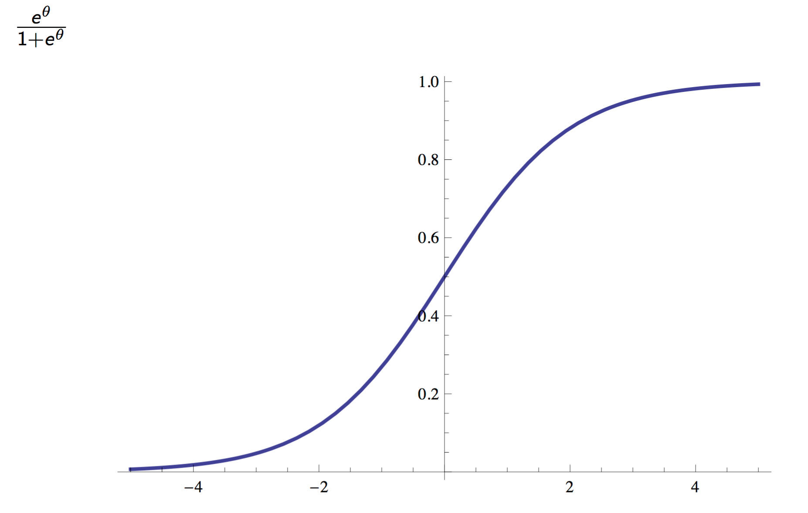
Logistická regrese - graficky

Slide 25
Kvalita logistické křivky - ROC
ROC (Receiver Operating Characteristic) křivka je nástroj pro hodnocení a optimalizaci binárního klasifikačního systému (testu), který ukazuje vztah mezi specificitou a senzitivitou daného testu nebo detektoru pro všechny přípustné hodnoty prahu.

Slide 26
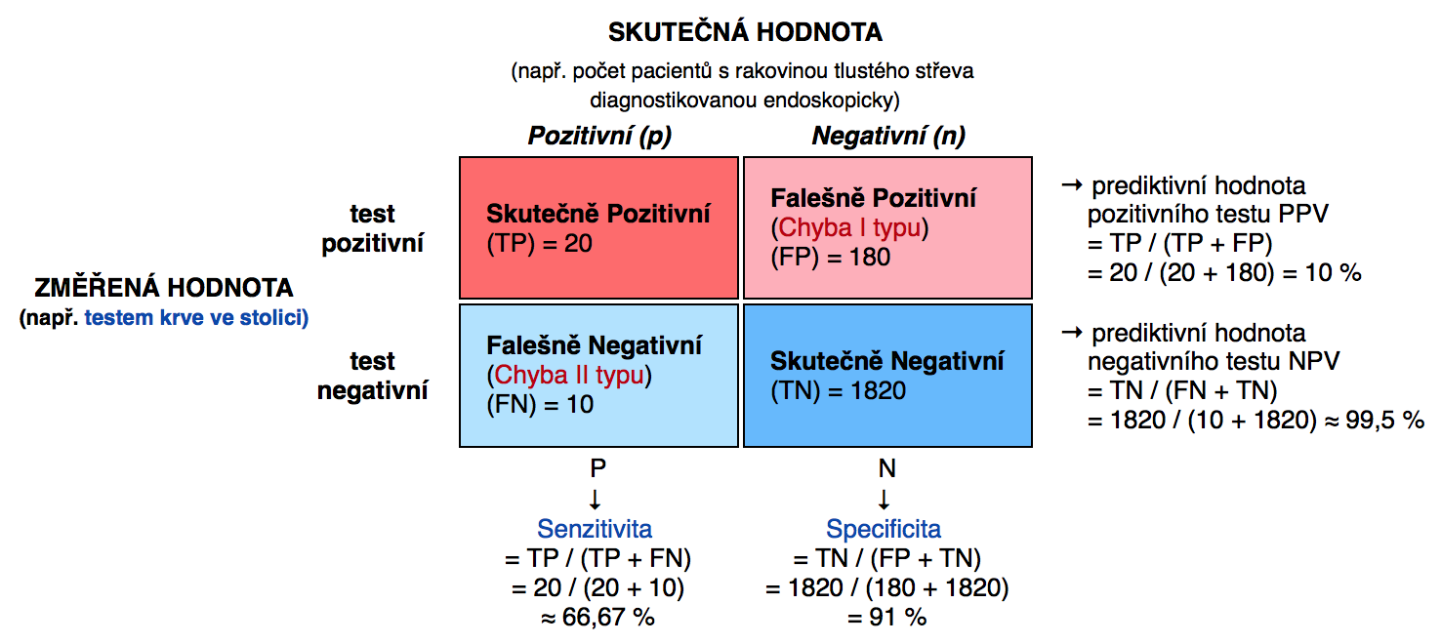
Specificita a senzitivita
https://www.dropbox.com/s/jv93rhtwuboosag/Screenshot%202017-02-03%2016.48.14.png?dl=0

Slide 27
Interagující regresory

Slide 28
Interakce regresorů (deskriptorů)
Y – závislá proměnná
x1 a x2 nezávislá proměnná
Y = aᐧx1 + bᐧx2 + z
Y = aᐧx1 + bᐧx2 + cᐧx1ᐧx2 + z
Y = aᐧx1 + cᐧx1ᐧx2 + z
V Rku:
Y ~ x1 + x2
Y ~ x1*x2
Y ~ x1 + x1:x2

